Slide 1
স্বাগতম

Slide 2
শিক্ষক পরিচিতি
তাহমিনা ইয়াছমিন
সহকারি শিক্ষক
সাতবাড়ীয়া শাহ আমানত (র.) দাখিল মাদ্রাসা
সাতবাড়ীয়া , চন্দনাইশ, চট্টগ্রাম।

Slide 3
পাঠ পরিচিতি
শ্রেণিঃ অষ্টম
বিষয়ঃ বাংলাদেশ ও বিশ্ব পরিচয়
অধ্যায়ঃ দশম
(বাংলাদেশের সামাজিক সমস্যা)
সময়ঃ৩০ মিনিট

Slide 4
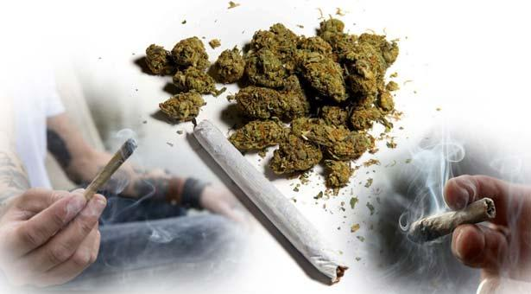
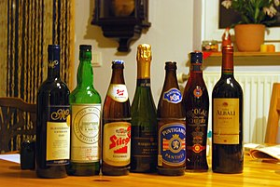
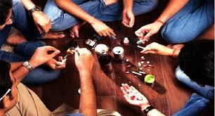
নিচের ছবিগুলো লক্ষ্য কর
চিত্র-১
চিত্র-২
চিত্র-3

Slide 5
নিচের প্রশ্নগুলো লক্ষ্য করি
চিত্র-1 এ তোমরা কি দেখতে পাচ্ছ?
চিত্র-২ এ তোমরা কি দেখতে পাচ্ছ?
চিত্র-3 এ তোমরা কি দেখতে পাচ্ছ?
চিত্রগুলো কি নির্দেশ করে?

Slide 6
আজকের পাঠ
মাদকাসক্তি

Slide 7
শিখনফল
মাদকাসক্তির ধারণা ব্যাখ্যা করতে পারবে।
মাদকাসক্তির কারণ ও প্রভাব ব্যাখ্যা করতে পারবে।
মাদকাসক্তির প্রতিরোধের উপায় সম্পর্কে বর্ণনা করতে পারবে।
সমাজ জীবনে মাদকাসক্তির প্রভাব সম্পর্কে সচেতন হবে এবং সমস্যা সমাধানের উপায় খুজবে এবং শৃঙ্খলাপূর্ণ আচরণ করবে।

Slide 8
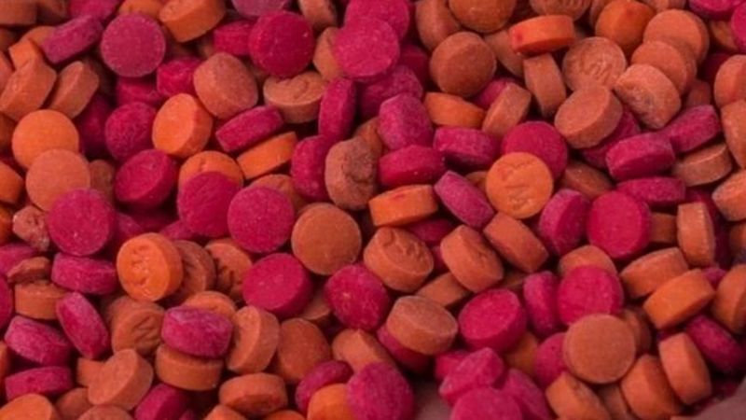
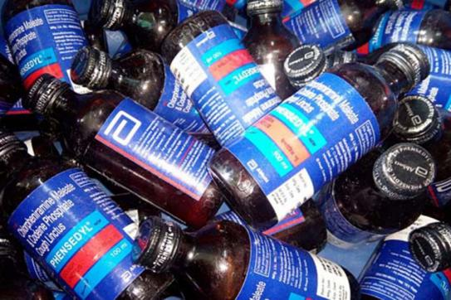
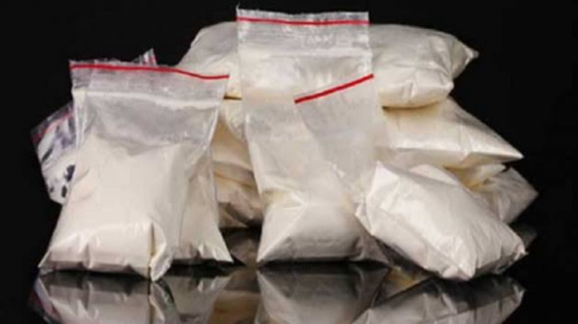
কয়েকধরণের মাদকদ্রব্য

Slide 9
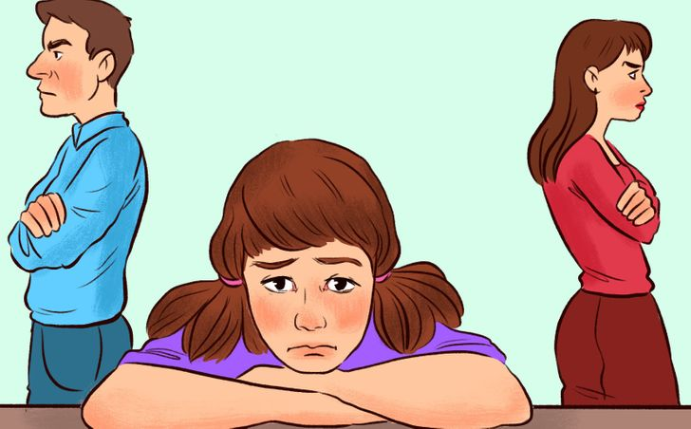
মাদকাসক্তির কারণ

Slide 10
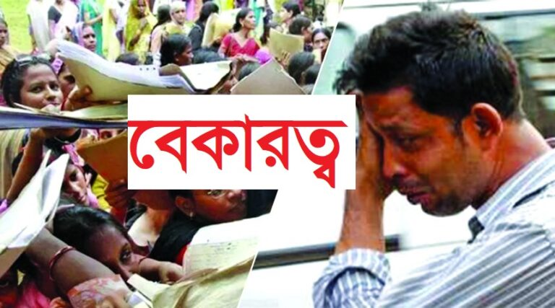
মাদকাসক্তির কারণ

Slide 11
মাদকাসক্তির কারণ

Slide 12
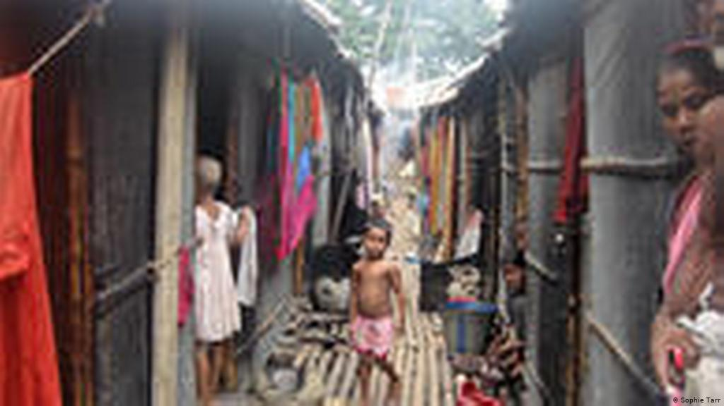
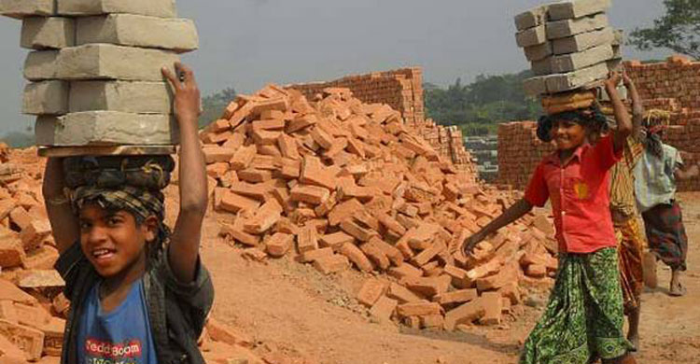
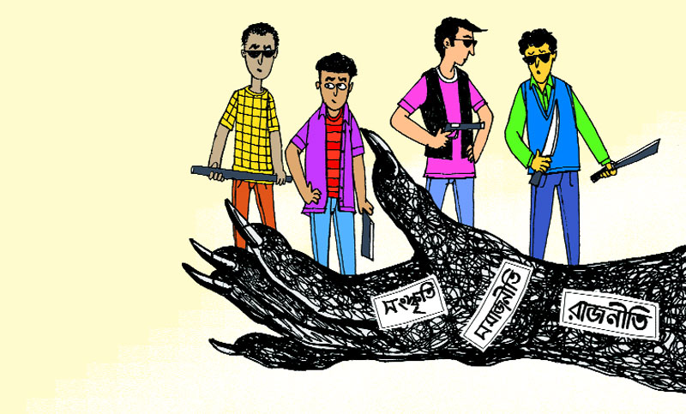
মাদকাসক্তির কারণ
বস্তির পরিবেশ ,সঙ্গদোষে ও অভাবের তাড়নায় বস্তির শিশু-কিশোরেরা মাদকাসক্তিতে জড়িয়ে পড়ে।

Slide 13
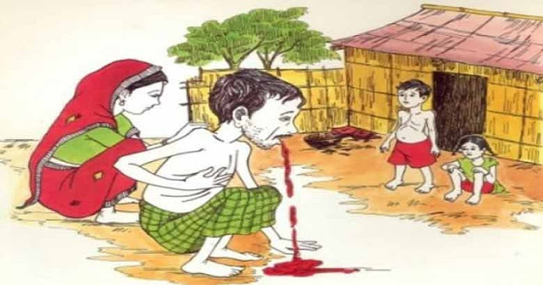
মাদকাসক্তির প্রভাব

Slide 14
মাদকাসক্তির প্রভাব

Slide 15
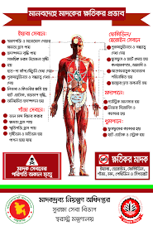
মাদকাসক্তির প্রভাব

Slide 16
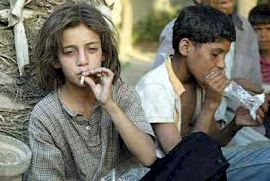
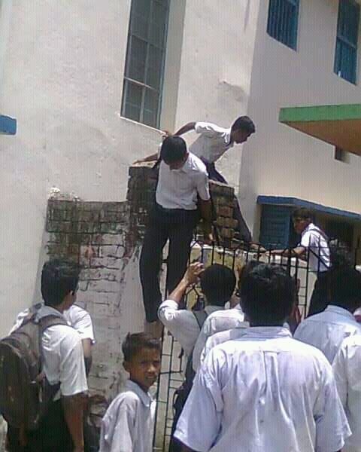
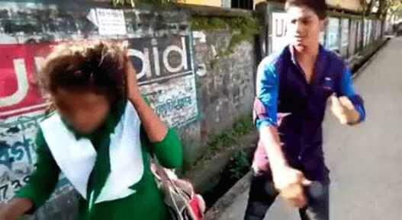
মাদকাসক্তির প্রভাব

Slide 17
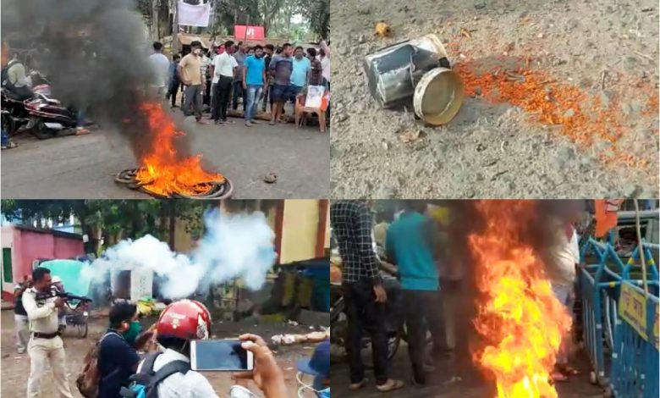
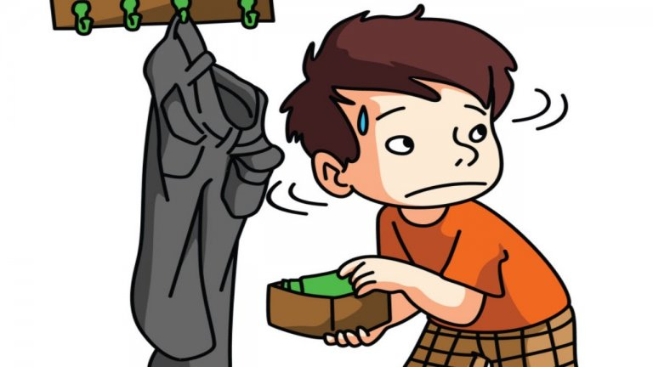
মাদকাসক্তির প্রভাব

Slide 18
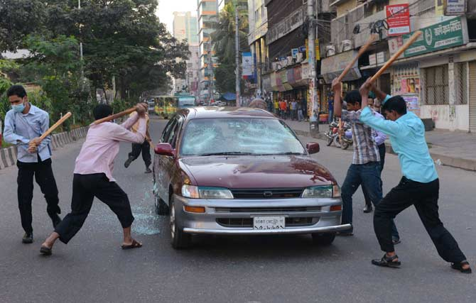
মাদকাসক্তির প্রভাব

Slide 19
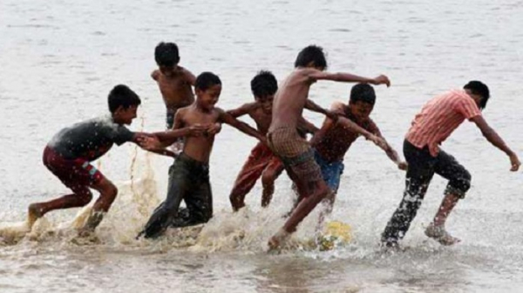
মাদকাসক্তির প্রতিরোধমূলক ব্যবস্থা

Slide 20
মাদকাসক্তির প্রতিরোধের উপায়
মাতা-পিতা ও পরিবারের বয়োজ্যেষ্ঠদের অধিক পরিমাণে সচেতন হতে হবে। সন্তানদের সাথে সহজ ও স্বাভাবিক সম্পর্ক গড়ে তুলতে হবে।

Slide 21
মাদকাসক্তির প্রতিরোধের উপায়

Slide 22
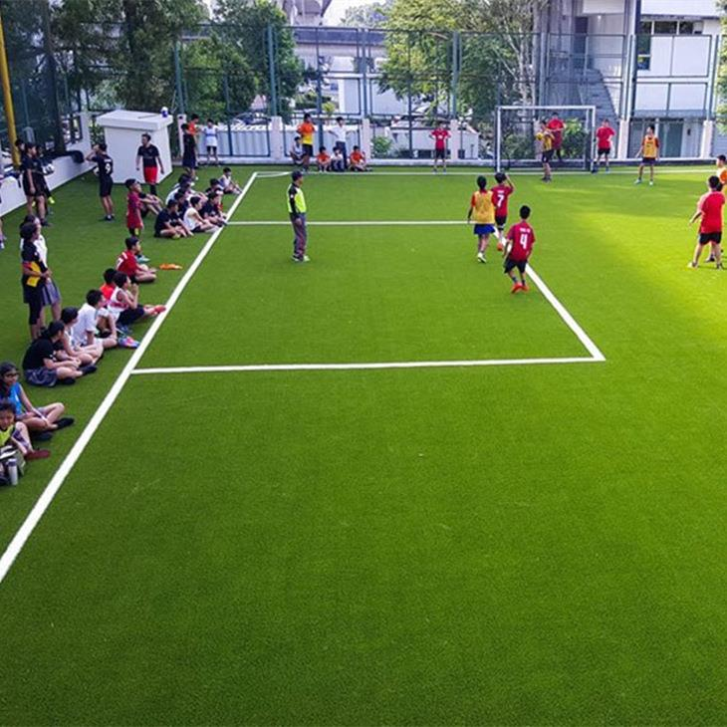
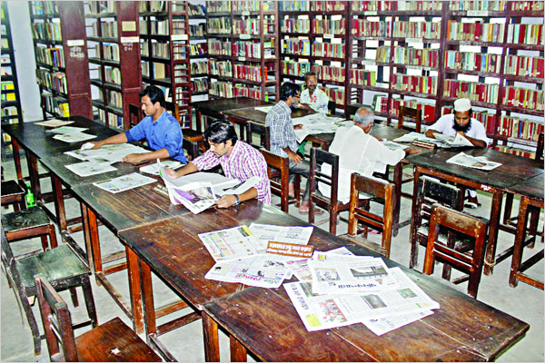
মাদকাসক্তি প্রতিরোধের উপায়

Slide 23
মাদকাসক্তি প্রতিরোধে বন্ধ করতে হবে

Slide 24
মাদকাসক্তি প্রতিরোধের বিভিন্ন টিভি চ্যানেলে সম্প্রচার

Slide 25
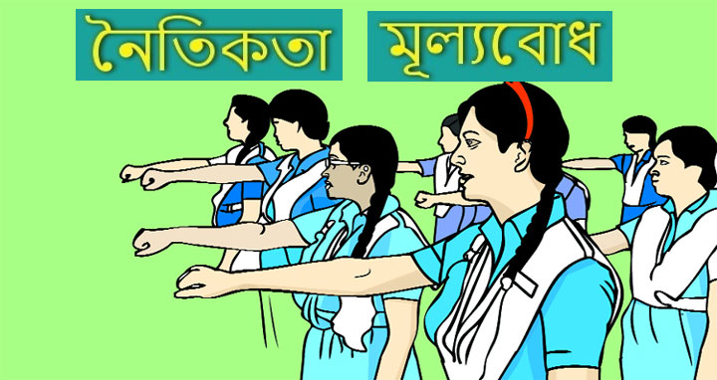
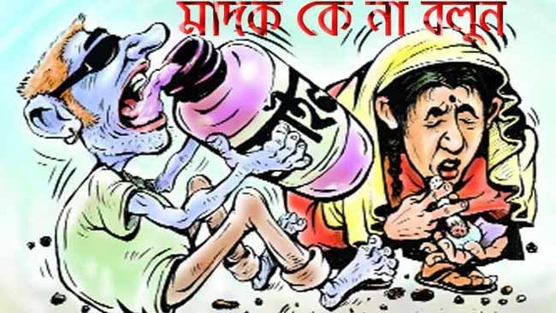
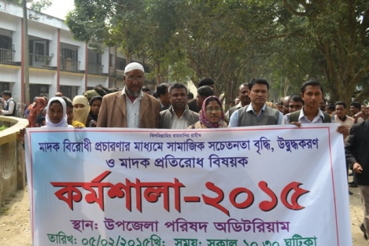
মাদকাসক্তি প্রতিরোমূলক ব্যবস্থা

Slide 26
মাদকাসক্তি নিয়ন্ত্রণে আইনসমূহ
বাংলাদেশ সরকার মাদকাসক্তি প্রতিরোধে জাতিসংঘের মাদক নিয়ন্ত্রণে ৩ টি কনভেনশনে স্বাক্ষর করেছে।
বাংলাদেশ সরকার ১৯৯০ সালে মাদকবিরোধী সার্ক কনভেনশনেও স্বাক্ষর করেছে।
বাংলাদেশ সরকার তামাকজাত দ্রব্য ব্যবহার(নিয়ন্ত্রণ) সম্পর্কে সর্বশেষ বিধিমালা ২০১৩ প্রণয়ন করে। এই বিধান অনুযায়ী কোন ব্যক্তি পাবলিক প্লেস ও পাবলিক পরিবহনে ধূমপান করতে পারবে না। যদি করে অনধিক ৩০০ টাকা অর্থদন্ডে দন্ডিত হবেন।

Slide 27
দলগত কাজ
বিভিন্ন দলে বিভক্ত হয়ে বাংলাদেশের মাদকাসক্তির কারণ, প্রভাব ও প্রতিরোধের উপায় সম্পর্কে ৫টি করে বাক্য লিখ।

Slide 28
মূল্যায়ন
বাংলাদেশের মাদকাসক্তির প্রধান কারণ কি?
মাদকাসক্তির আরও কয়েকটি কারণ বল।
মাদকাসক্ত ব্যক্তির কি কি রোগ হতে পারে?
বাংলাদেশ জাতিসংঘের মাদক নিয়ন্ত্রণে কয়টি কনভেনশনে স্বাক্ষর করেছে?
মাদকাসক্তি প্রতিরোধে সবচেয়ে কার ভূমিকা গুরুত্বপূর্ণ?

Slide 29
বাড়ির কাজ
কী কী কারণ শিশু –কিশোরদের মাদকাসক্ত করে তোলে? উল্লেখ কর এবং প্রতিরোধের উপায় বর্ণনা কর।

Slide 30
সবাইকে ধন্যবাদ

